Slide 1
Les Noms

Slide 2
Le nom
Le nom est un mot ou groupe de mots désignant un être ou une chose (un objet, un concept, une action, une émotion, une notion…). Il est aussi appelé substantif, car il détermine la substance de ce qu'il nomme.
En grammaire, le nom, également appelé substantif, est une des principales natures de mots dans lesquelles se classent les lemmes (unités autonomes du lexique) d'une langue. Les noms forment une classe ouverte qui peut librement s'enrichir de nouveaux mots. Comme les autres natures de mots, le nom peut être défini à la fois sur des critères sémantiques, morphologiques et syntaxiques, à des degrés divers suivant les langues et les théories linguistiques.

Slide 3
Le nom propre
Un nom propre désigne un individu (ou un groupe d'individus), un lieu ou une chose unique, contrairement au nom commun qui désigne des classes de personnes, de lieux, de choses ou d'abstractions.
La France, Belgrade, la Volga, les Anglais, Louis Aragon sont des noms propres.

Slide 4
Le nom propre
Il arrive toutefois que plusieurs personnes ou plusieurs lieux portent des noms identiques : il existe par exemple dans le monde plusieurs villes du nom de Montpellier, plusieurs personnes nommées Florent Martin. Il s'agit alors d'un cas d'homonymie : ce sont plusieurs noms propres différents ayant la même prononciation et la même orthographe.
Les noms propres commencent toujours par une majuscule.

Slide 5
Types de noms propres
Plusieurs types de noms sont considérés comme des noms propres :
les prénoms, les noms de famille, les pseudonymes ou les surnoms :
Dominique ; Monsieur Vidal ; François Marie Arouet, dit Voltaire ; Nono
les noms de sociétés, de marques, d'institutions…
Le Robert ; l'Académie française ; le Conseil constitutionnel
les noms géographiques (toponymes) :
l'Espagne ; Nantes ; le Nil ; l'océan Atlantique ; l'Orient ; le Kilimandjaro ; la rue Mouffetard ; la place des Victoires

Slide 6
Types de noms propres
Plusieurs types de noms sont considérés comme des noms propres :
les noms d'habitants (gentilés) :
un Tchèque, une Tchèque ; un Breton, une Bretonne ; un Lisboète, une Lisboète
Lorsque les noms d'habitants sont employés comme adjectifs ou lorsqu'ils désignent une langue, ce ne sont plus des noms propres. On les écrit donc avec une minuscule : un médecin roumain ; une crêpe bretonne ; parler portugais ; un cours de japonais

Slide 7
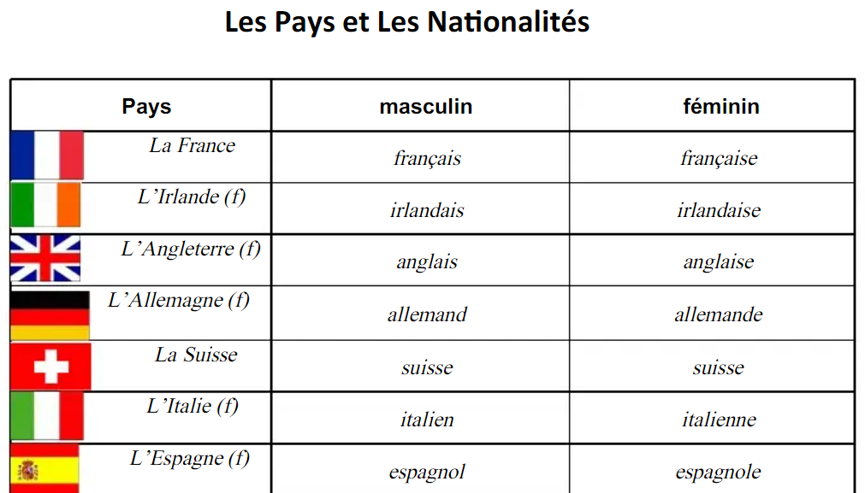
Types de noms propres

Slide 8
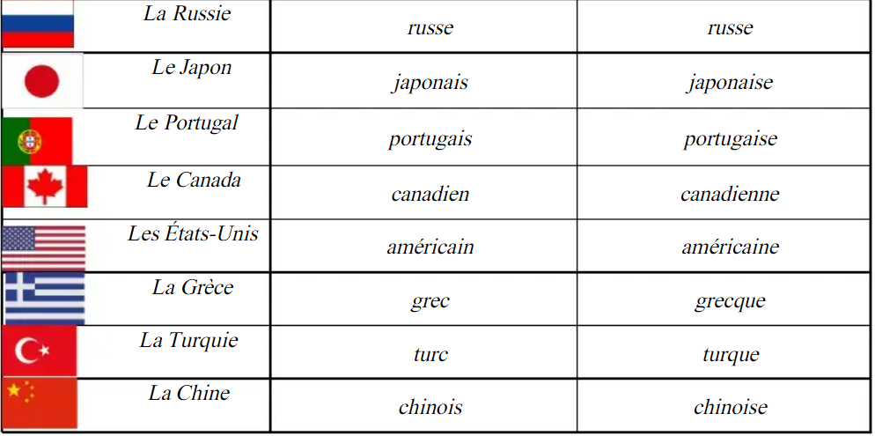
Types de noms propres

Slide 9
Le nom commun
Si le nom n’est pas un nom propre, alors c’est un nom commun. La plupart du temps, on utilise des déterminants devant les noms communs.
la table le chat le pupitre la fille
les vacances l’école

Slide 10
Attention!
Nom Propre
Nom commun
Minou
Charlotte
Mathieu
Saint Benoit
le chat
la fille
le garçon
l’école

Slide 11
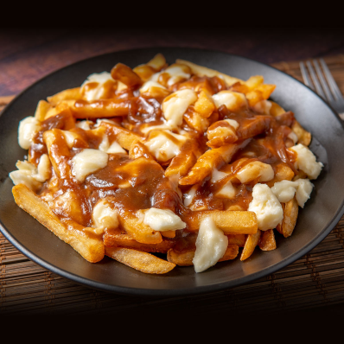
Nom Propre
Nom commun
Les noms propres de peuples prennent une majuscule tout comme le nom du pays
Les Canadiens vivent au Canada.
Le Canadien parle anglais et français.
Mais lorsque la nationalité est exprimée sous forme d’adjectif, on ne met pas de majuscule.
Le garçon canadien aime la poutine.

Slide 12
Le Nom Composé
Un nom composé est formé d’au moins deux mots réunis par un ou des traits d’union :
après-midi
centre-ville
garde-manger
nouveau-né
va-et-vient

Slide 13
Le Nom Composé
Selon la définition traditionnelle des grammairiens, on compte aussi parmi les noms composés les locutions formées de mots séparés par une espace qui forment un tout indissociable et qui réfèrent à une seule notion :
bande dessinée
chemin de fer
compte rendu
faux sens
pomme de terre

Slide 14
Le Nom Composé
Toujours selon les grammairiens, on compte également parmi les noms composés ceux formés d’éléments soudés, c’est-à-dire écrits en un seul mot, sans espaces :
extraterrestre
millefeuille
motoneige
photocopie

Slide 15
Les Noms Concrets / Abstraits
Un nom concret
Un nom abstrait
Un nom concret désigne un être ou un objet que l’on peut saisir avec nos sens.
la lune
le soleil
un parfum
une chanson
Un nom abstrait désigne ce qui ne peut pas être saisi avec nos sens physique tels un sentiment, une émotion, etc.
La générosité
La tristesse
La joie
La peur
La frustration
La jalousie

Slide 16
Les Noms Individuel / Collectif
Le nom individuel
Le nom collectif
Le nom individuel désigne une seule personne, un seul animal ou une seule chose.
la lune
le lapin
un chanteur
Le nom collectif désigne un groupe de personnes, un groupe d’animaux ou un groupe de choses.
une collection
une troupe
une foule

Slide 17
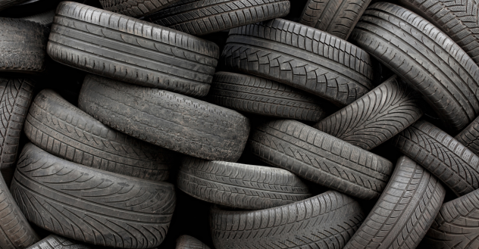


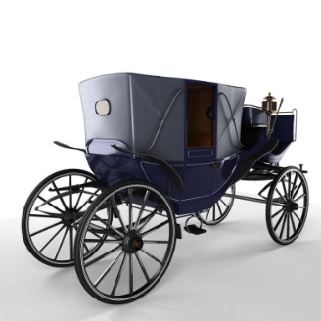
Les Pluriels
sauf pneu, bleu, sarrau et landau qui prennent un s.
Pneu→ pneux→ pneus
Les noms se terminant par eu, au, eau prennent un x au pluriel
Jeu → jeux

Slide 18
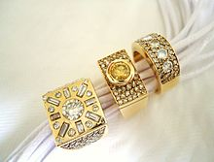
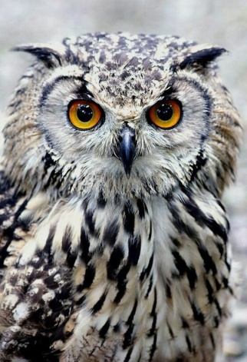

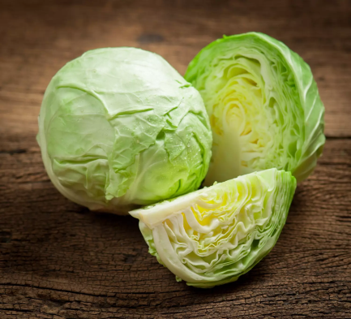
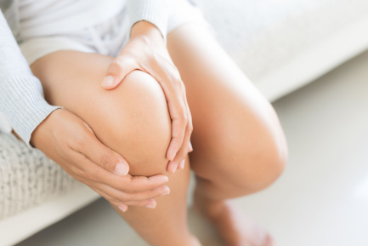
Les Pluriels
Sauf bijou, caillou, chou, genou, hibou, joujou, pou qui prennent un x au pluriel.
Caillou→ cailloux
Les noms se terminant par ou prennent un s au pluriel.
Voyou → voyous

Slide 19
Les Pluriels
Sauf bal, carnaval, festival, cérémonial, chacal, régal, final, fatal, récital qui prennent un s au pluriel
bal→ bals
Les noms se terminant par al se transforment en aux au pluriel
Animal → animaux

Slide 20
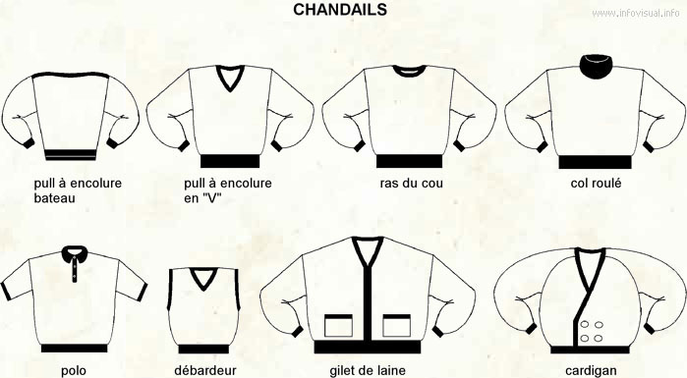
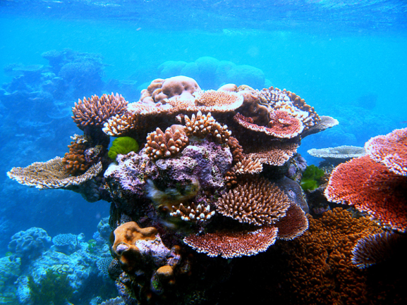
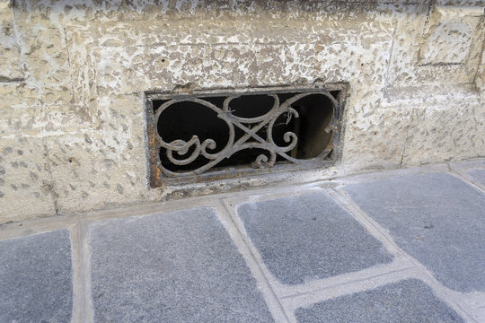
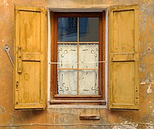
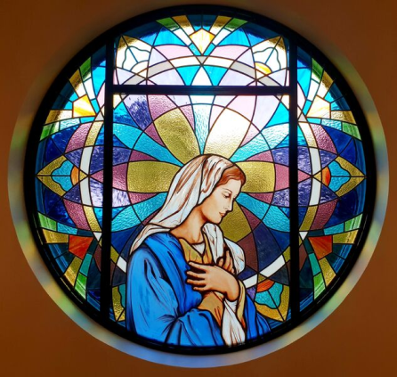
Sauf bail, corail, soupirail, travail, vantail, vitrail, émail qui transforment les ail en aux
Les noms se terminant par ail prennent un s au pluriel:
chandail→ chandails

Slide 21
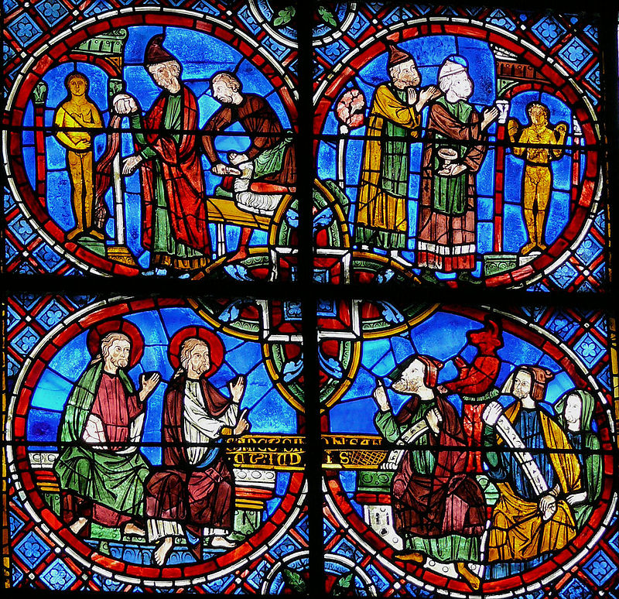

Slide 22
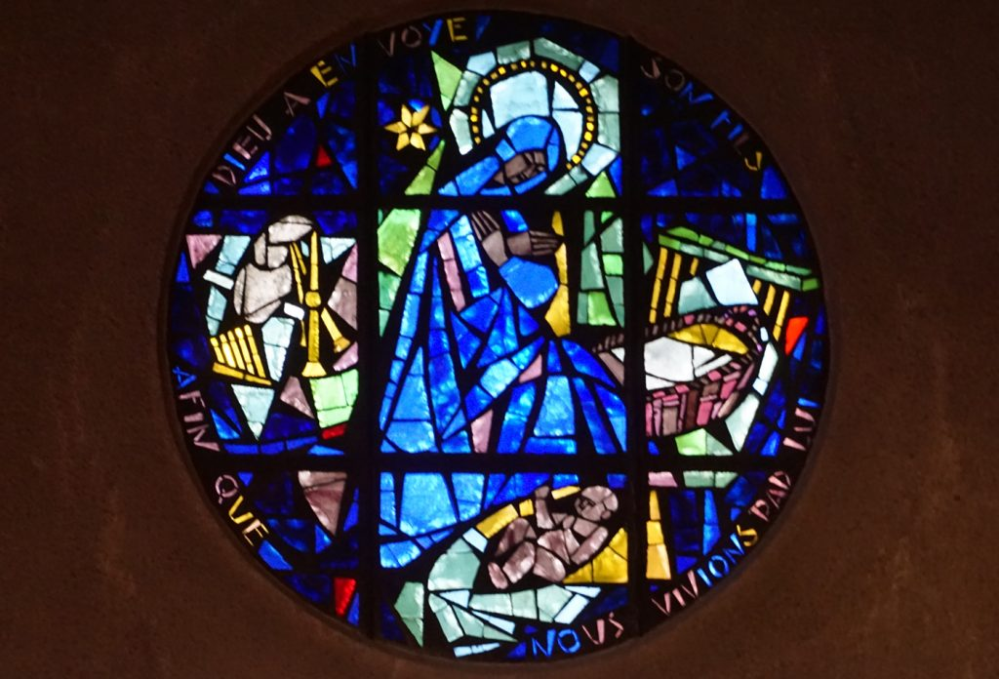

Slide 23
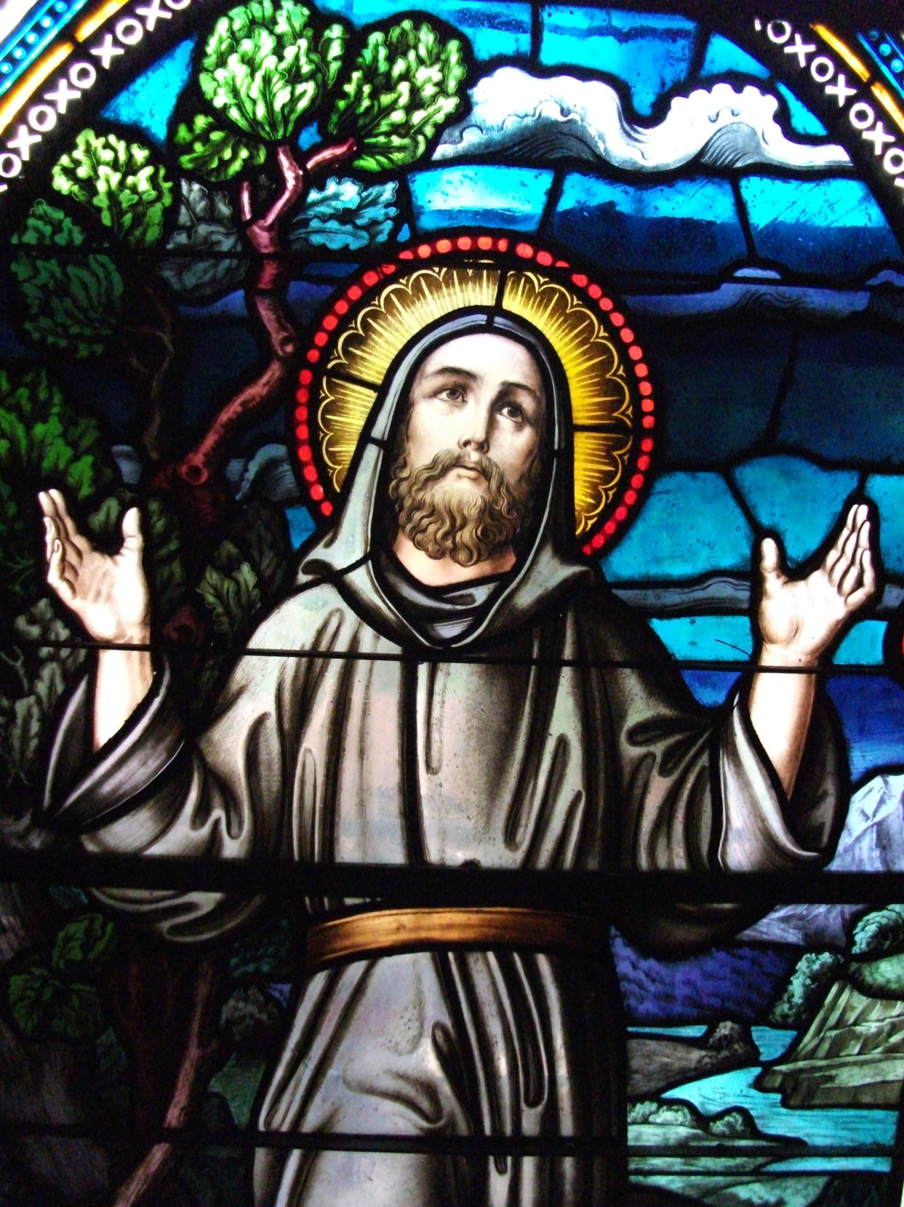

Slide 24
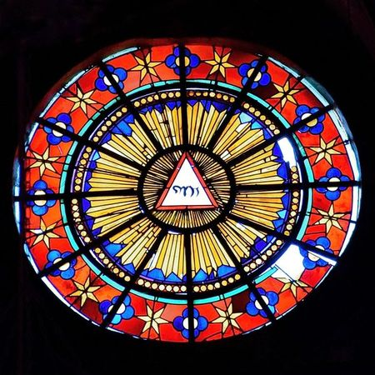

Slide 25
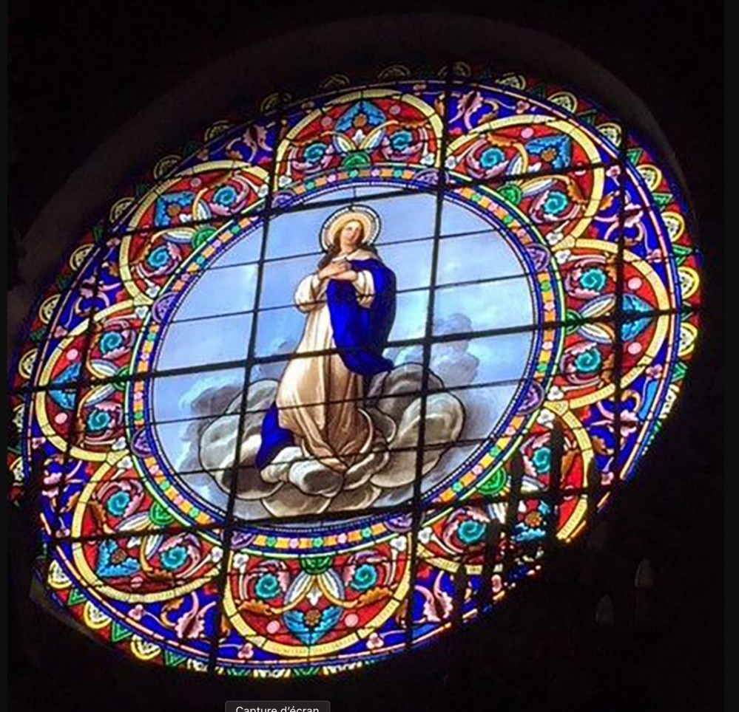

Slide 26
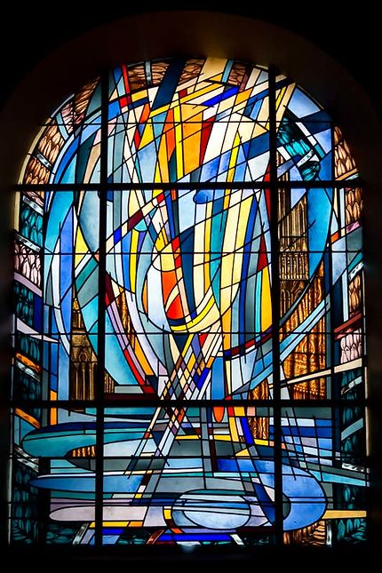

Slide 27
Le genre des noms
Masculin
Féminin
Les nom masculins sont souvent précédés des déterminants:
le, un, mon, ton, son, notre, votre, leur, ce, cet
Les noms féminins sont souvent précédés des déterminants:
la, une, ma, ta, sa, notre, votre, leur, cette

Slide 28
La formation du féminin
En général
DES CAS PARTICULIERS
Masculin + e = féminin
Lapin→ lapine
Étudiant→ étudiante
er→ère
berger→ bergère
eur→eure
professeur→ professeure
teur→eure, teuse, trice
docteur→ docteure
acteur→ actrice

Slide 29
Ge
Masculin | Féminin | Exemples
en | enne | citoyen→ citoyenne
on | onne | lion→ lionne
an | ane | courtisan→ courtisane
er | ère | boulanger→ boulangère
eur | eure/euse | joueur→ joueuse
teur | teure/ teuse/trice | directeur→ directrice
et | ette | poulet→poulette
ot | ote | dévot→dévote
eau | elle | chameau→chamelle
x | se | capricieux→ capricieuse
c | que | Turc→ Turque

Slide 30
Le singulier
Le nom pluriel
Un chat
On forme le pluriel des noms en ajoutant un s aux noms singuliers sauf pour les nomes se terminant pas s, z, x qui ne changent pas.
des chats
un biscuit→ des biscuits
une souris→ des souris
un choix→ des choix

